Slide 1
DeepSeek-R1: Incentivizing Reasoning Capability in LLMs via Reinforcement Learning
DeepSeek-AI Research Team
2025

Slide 2
目录
1. 研究背景与动机
2. DeepSeek-R1 模型架构
3. 强化学习激励机制
4. 实验结果与分析
5. 评估基准测试
6. 结论与未来工作

Slide 3
研究背景与动机
- 大型语言模型(LLMs)在各种任务中表现出色，但推理能力仍有提升空间
- 传统的监督微调方法在复杂推理任务上效果有限
- 强化学习(RL)被证明可以有效提升模型的特定能力
- 本研究旨在通过强化学习激励机制增强LLMs的推理能力

Slide 4
DeepSeek-R1 模型架构
- 基于Transformer架构的大型语言模型
- 采用强化学习进行推理能力增强
- 结合了多种推理技术：
• 思维链(Chain-of-Thought)
• 自我纠正(Self-Correction)
• 多步推理(Multi-step Reasoning)

Slide 5
强化学习激励机制
- 设计了专门的奖励机制来激励模型的推理能力
- 奖励信号包括：
• 推理步骤的正确性
• 最终答案的准确性
• 推理过程的完整性和逻辑性
- 采用PPO(Proximal Policy Optimization)算法进行训练
- 结合人类反馈强化学习(RLHF)技术

Slide 6
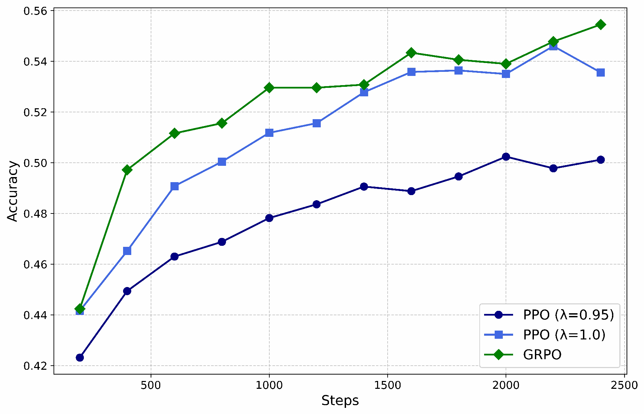
实验结果与分析

Slide 7
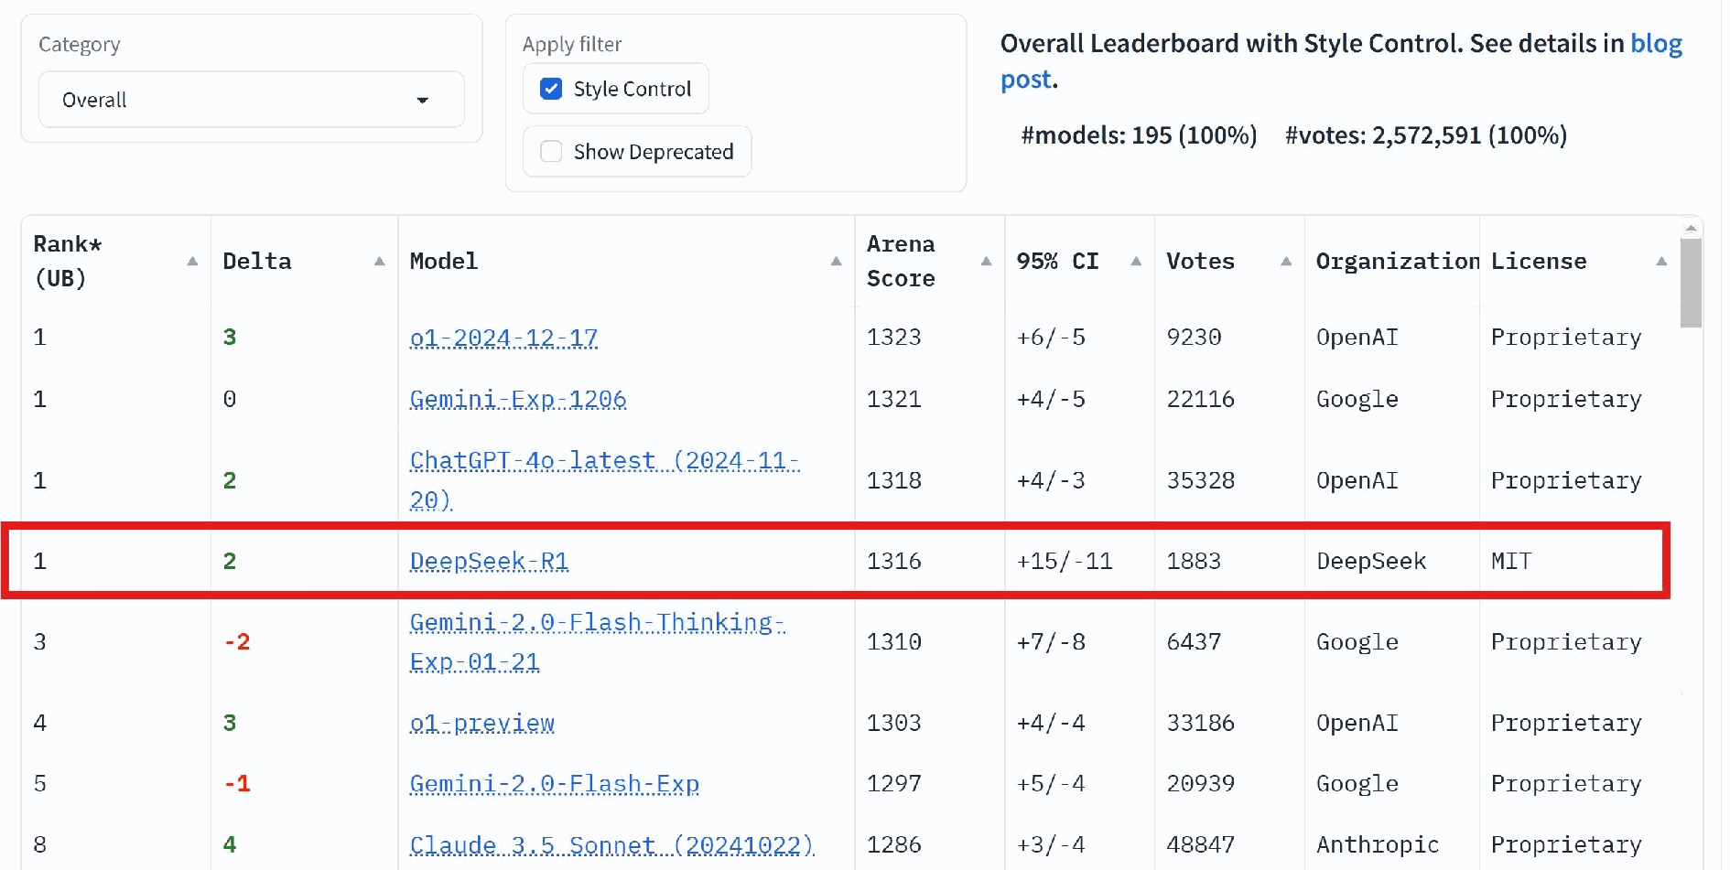
更多实验结果

Slide 8
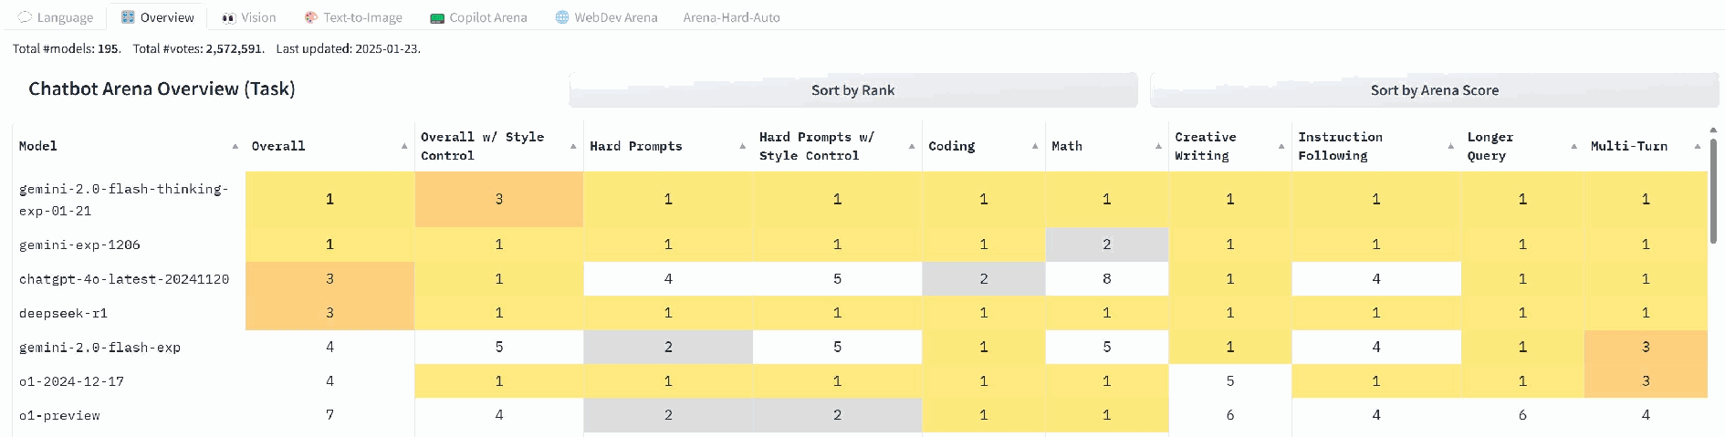
模型性能对比

Slide 9
评估基准测试
- 使用多种评估基准测试模型的推理能力：
• C-EVAL：覆盖52个学科的中文知识评估
• SimpleQA：事实性问答能力评估
• C-SimpleQA：中文事实性问答评估
• 其他专业领域测试（医学、法律等）
- 测试结果显示模型在各个领域都表现出了强大的推理能力

Slide 10
结论与未来工作
- 成功设计了DeepSeek-R1模型，通过强化学习增强了LLMs的推理能力
- 提出了有效的奖励机制，激励模型生成高质量的推理过程
- 在多种评估基准上取得了优异的成绩
- 未来工作方向：
• 进一步扩展模型规模和训练数据
• 优化奖励机制，提高推理的准确性和效率
• 探索多模态推理能力的增强
• 研究模型在更复杂任务上的表现

Slide 11
谢谢聆听！
论文链接：https://arxiv.org/pdf/2501.12948

